Slide 1
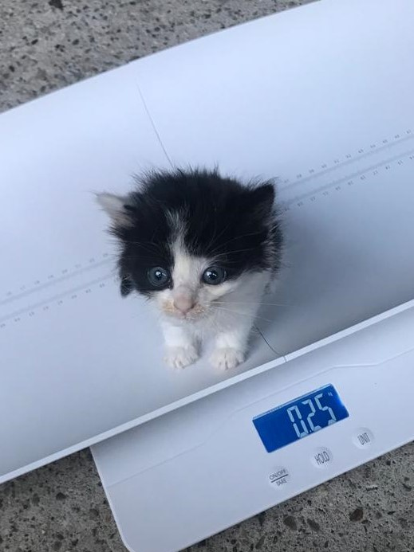
Dierenwelzijn…meer dan een meldpunt.
Dierenwelzijnsbeleid Lokaal Bestuur Kontich.

Slide 2
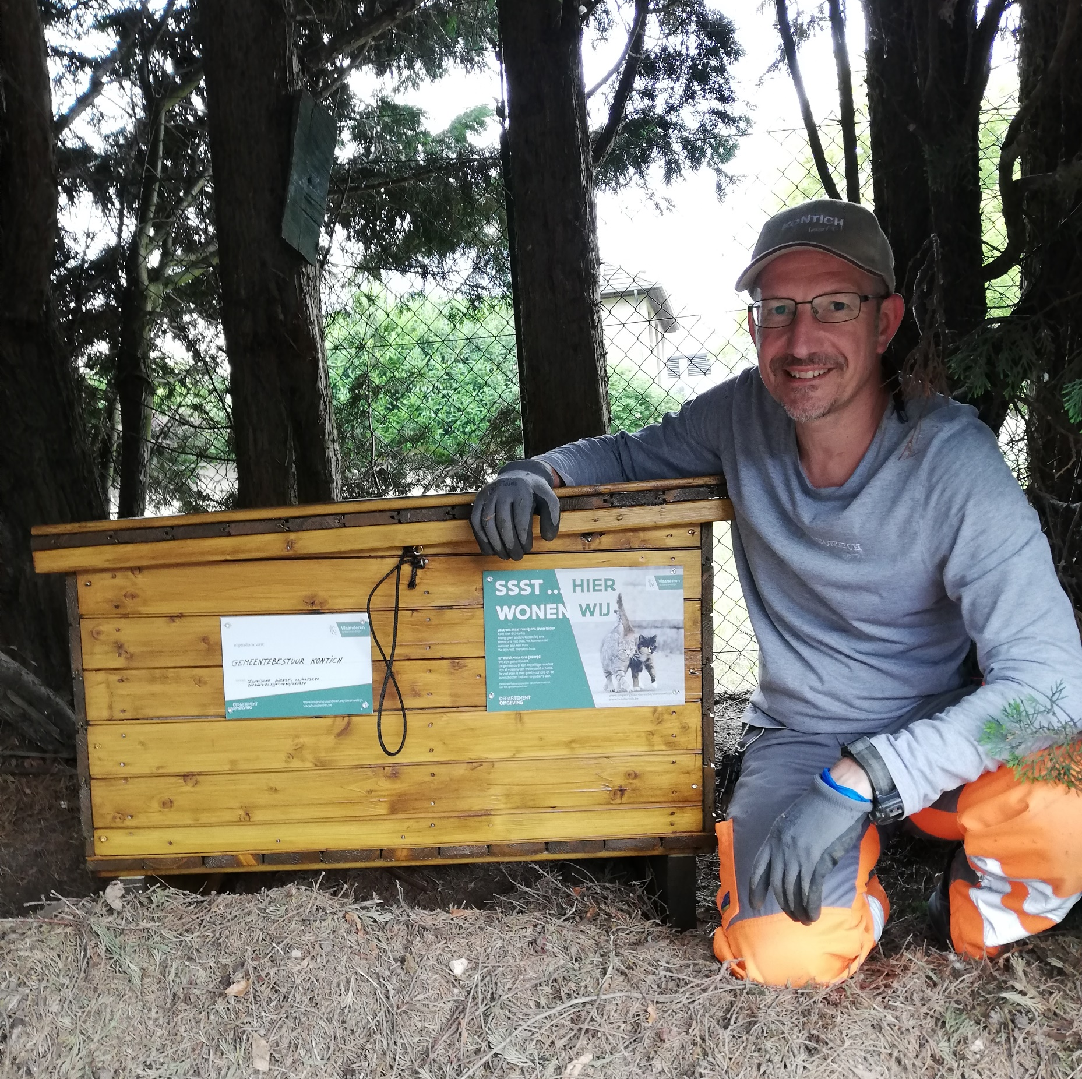
Erik Pede
16 jaar voor het Lokaal Bestuur Kontich (Gemeente met 21.000 inwoners)
Functie:
11 uur bibliotheek
19 uur Technisch Assistent Plaagdierbeheersing & Ambtenaar Dierenwelzijn (*)
* In eerste instantie aangeworven voor de duurzame beheersing van plaagdierpopulaties en bij de start van de vorige legislatuur kwam daar dierenwelzijn bij.
Notes:
Hoe ben ik in de functie Dierenwelzijn gerold.

Slide 3
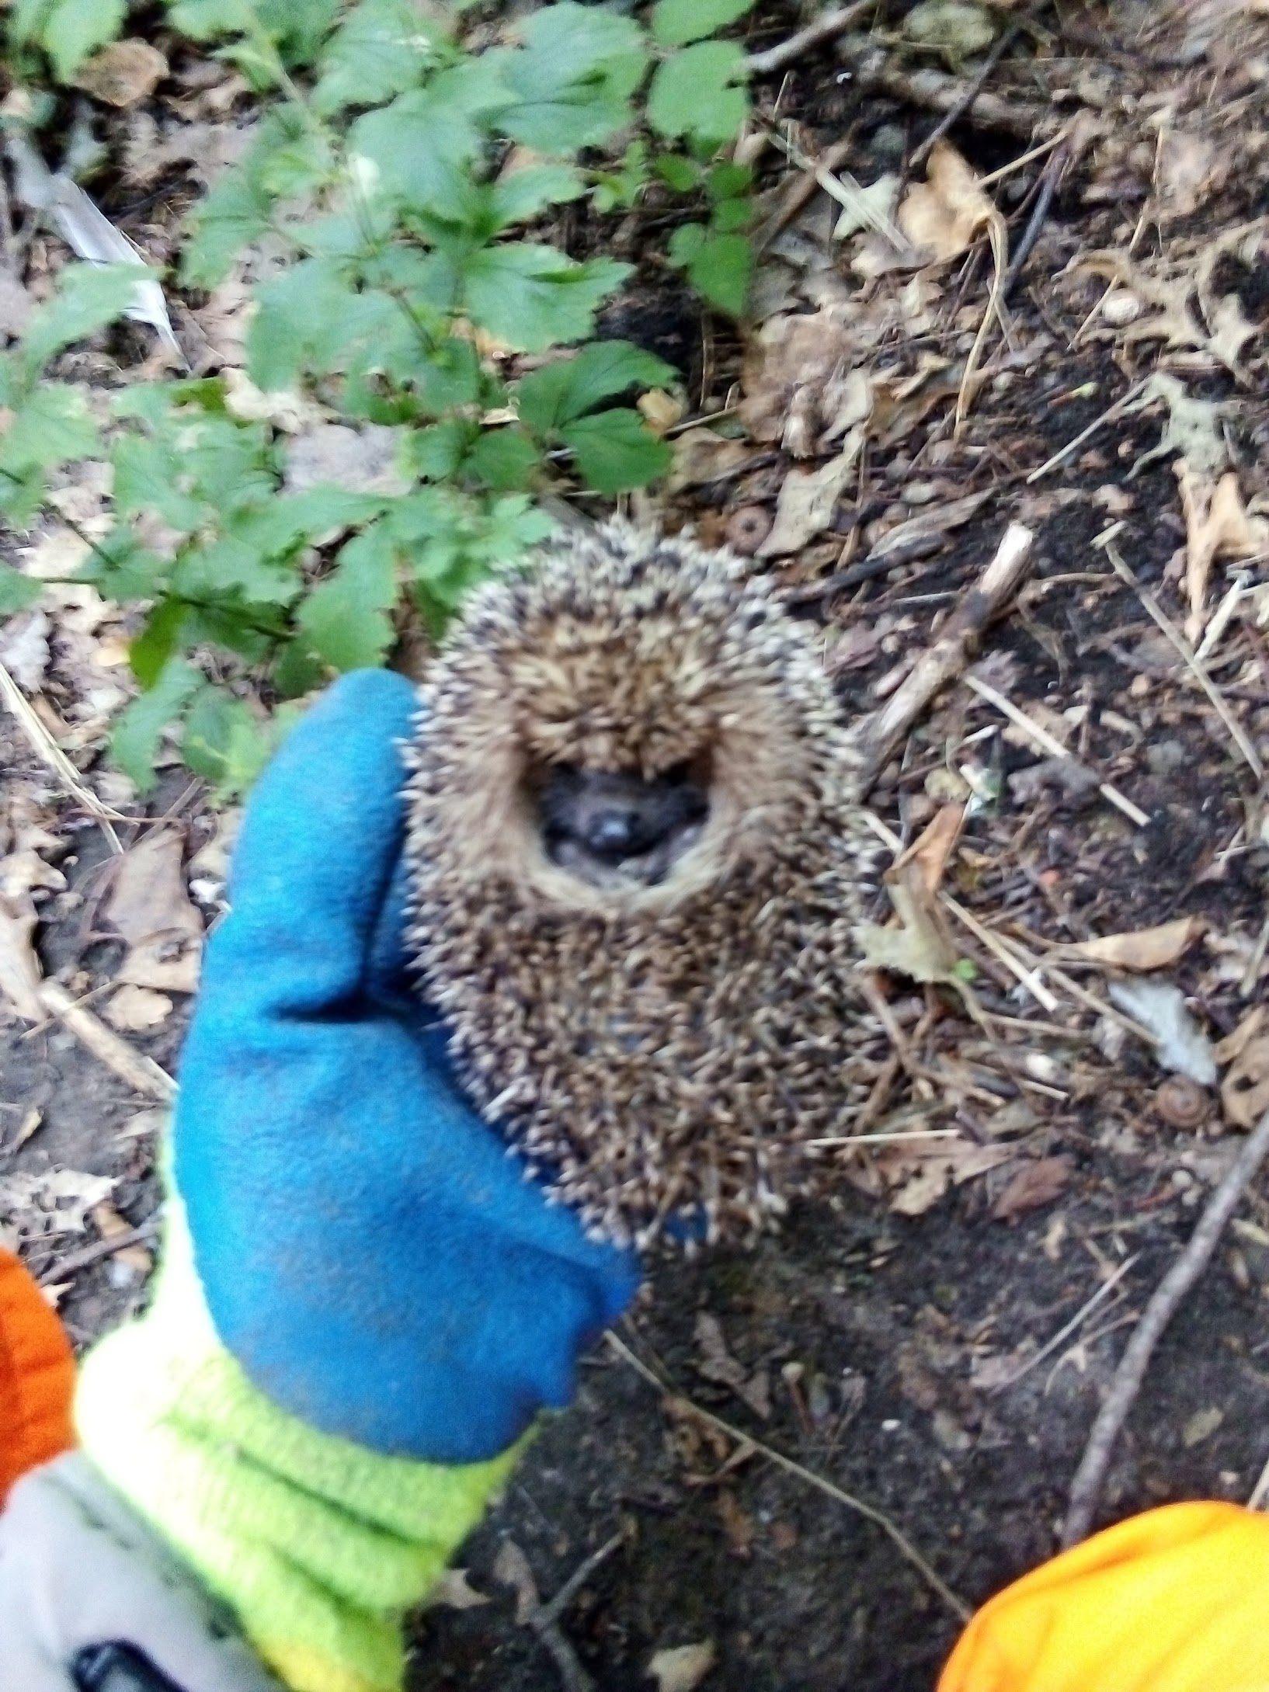
Budgetten op jaarbasis
Plaagdier beheersing | Bestrijding Aziatische Hoornaar | Bevordering Biodiversiteit
3.200€ | 10.000€ | 1.000€
Zwerfkatten | Dierenwelzijn
3.000€ | 2.000€
Werkingsbudget: 18.200€/jaar
Waarvan 5.000 voor dierenwelzijn.

Slide 4
Dierenwelzijn…meer dan een meldpunt.
De 5 streefdoelen bij de start waren:
wettelijk minimum kader
1
ambitieus beleid
reactief meldpunt
2
pro-actieve werking
VAN
één centraal meldpunt
3
contacten binnen alle diensten
NAAR
Geen/weinig contact met Politie en Dierenwelzijn Vlaanderen
4
Constructieve samenwerking met beide diensten
enkel probleemgevallen
5
Ook leuke en positieve projecten
Dit blijft een “Work in progress”.

Slide 5





Stappenplan
Beleidsnota
Samen wordt het eenvoudiger
Strek je tentakels uit
Dieren-welzijn Vlaanderen
Tijd voor de leuke aspecten
Denk op lange termijn en met een duidelijk plan: Zie dat de zaken die je implementeert je werk eenvoudiger maken en stel hier duidelijke prioriteiten. Vb: Zwerfkattenbeleid, evenementen met dieren.
Notes:
Belangrijke eerste stap is een degelijk beleidsnota opstellen die afgeklopt word door het college en gemeentebestuur. (Wees ambitieus en maak het een levend document dat aangevuld kan worden). Bekijk het 10 punten plan van Gaia, kijk bij collega’s uit andere gemeenten…je moet niet zelf het wiel uit vinden.

Slide 6
Beleidsnota
Belangrijke eerste stap is een degelijke beleidsnota opstellen.
Wees ambitieus en denk ruim. Dierenwelzijn gaat immers over al de dieren op je grondgebied.
Zorg er voor dat het niet alleen over dieren gaat maar ook over mensen. Dieren brengen geen stem uit. Slagzin van onze nota was: Als je een dier helpt, help je alle mensen die er mee verbonden zijn.
Maak er een levend document van dat mee kan evolueren met de noden van een snel evoluerende maatschappij.
Kijk bij collega’s uit andere gemeenten.
Label Diervriendelijke Gemeente Vlaams Brabant: Als gemeentebestuur kan je je inzetten om jouw gemeente diervriendelijk te maken. Bij het ondertekenen van de beginselverklaring diervriendelijke gemeente ontvang je het label 'diervriendelijke gemeente'. Het label werd in oktober 2025 vernieuwd afgestemd op nieuwe inzichten en noden in dierenwelzijn. Neem zeker de “Beginselverklaring diervriendelijke gemeente” door.
Laat de nota goedkeuren door het college en gemeentebestuur. Geef hierbij niet op en wees niet te snel met toegevingen. Wees voorbereid om de nota een aantal keren terug te sturen en durf zelf uitleg te vragen wanneer er opmerkingen komen☺
Publiceer het op de gemeentelijke website. Beleidsnota Kontich: https://www.kontich.be/dierenwelzijn

Slide 7
Samen wordt het eenvoudiger
Bedoeling is om zo veel mogelijke diensten mee te betrekken zowel intern als extern maar er zijn er drie die voor mij prioritair waren en die een eerste basis vormden.
Politiediensten: Zie dat er ook iemand van de politie mee in je meldpunt zit, de werking synchroon loopt en je elkaar bij staat in het veld. Ken je wijkagenten.
Vrijwilligersdienst: Enkele gemotiveerde vrijwilligers besparen je enorm veel tijd. Vb: Zwerfkatten , dierentaxi,… Stel duidelijke afspraken en contracten op. Opgepast: Hou zelf de touwtjes in handen. Laat hen niet het beleid bepalen!!!!!!
Dienst Omgeving: Daar zit de kennis met betrekking tot de Vlarem wetgeving. Alle vragen over het aantal dieren dat gehouden mag gehouden worden in welke woonzones, enz... Zij hebben ook alle info over meldingen en vergunningen.
Notes:
Politiediensten: Zie dat er ook iemand van de politie mee in je meldpunt zit, de werking synchroon loopt en je elkaar bij staat in het veld.
Vrijwilligersdienst: Enkele gemotiveerde vrijwilligers besparen je enorm veel tijd. Vb: Zwerfkatten , dierentaxi,… Stel duidelijke afspraken en contracten op. Opgepast: Hou zelf de touwtjes in handen. Laat hen niet het beleid bepalen!!!!!!
Dienst Omgeving: Daar zit de kennis met betrekking tot de Vlarem wetgeving. Alle vragen over het aantal dieren dat gehouden mag gehouden worden in welke woonzones en vele andere. Zij hebben ook alle info over meldingen en vergunningen.

Slide 8
Strek je tentakels uit
Werk daarna je netwerk zo breed mogelijk uit: Hoe meer ogen, kennis en handen je hebt, hoe meer problemen je kan voorkomen en opvangen.
Dierenartsen: dragen het zwerfkattenbeleid, melden probleemgevallen
Dierenasielen: Vroeg of laat heb je die nodig
Externe consultant Gaia: Simcha Nyssen (0473/290 500 of gemeente@GAIA.be)
Plaagdierbeheersing: Overschakelen naar diervriendelijkere initiatieven
Sociale dienst/hulp aan huis: zien vaak het begin van een probleem
Groendienst/Technische dienst: Biodiversiteitsplan, meldingen problemen
Dienst Vrije tijd/evenementenloket: evenementen met dieren, Proactief contacteren
Burgerlijke stand/Onthaal: brochures nieuwe inwoners, doorverbinden dierenproblemen
Externe expertise binnen de gemeente: Vogelkenner/ringer, bijenambassadeur, amphibia
Jagers/boswachters: info wilde dieren/kadavers grote dieren, biodiversiteitsplan
Enz…
Notes:
Bewustzijn/awareness

Slide 9
Dierenwelzijn Vlaanderen
Zij zijn er als je er zelf niet uitkomt of als je niet zeker bent of er wel ingegrepen moet worden.
Maak contact met de inspecteur die verantwoordelijk is voor jou grondgebied en zie dat je op elkaar kan rekenen waar nodig.
Streefdoel is echter om hen zo weinig mogelijk te belasten met extra werk. Probeer eerst of je het zelf kan oplossen met de mogelijkheden die je hebt.
Dat gezegd zijnde, twijfel niet om bij hen raad/advies in te winnen als je iets niet weet of niet zeker bent of een situatie wel degelijk een probleem is.

Slide 10
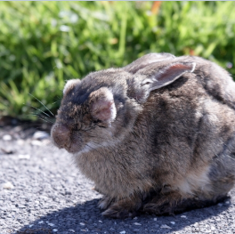
De jacht, een moeilijke relatie
Toch zijn hier heel wat opportuniteiten en gelijklopende belangen.
Wildbeheer ⬄ Sportschutters
Sensibilisering
Faunavriendelijk maaien
Oversteek bordjes
Aanleg wildakkers/inzaaien bloemen
Workshops
…

Slide 11
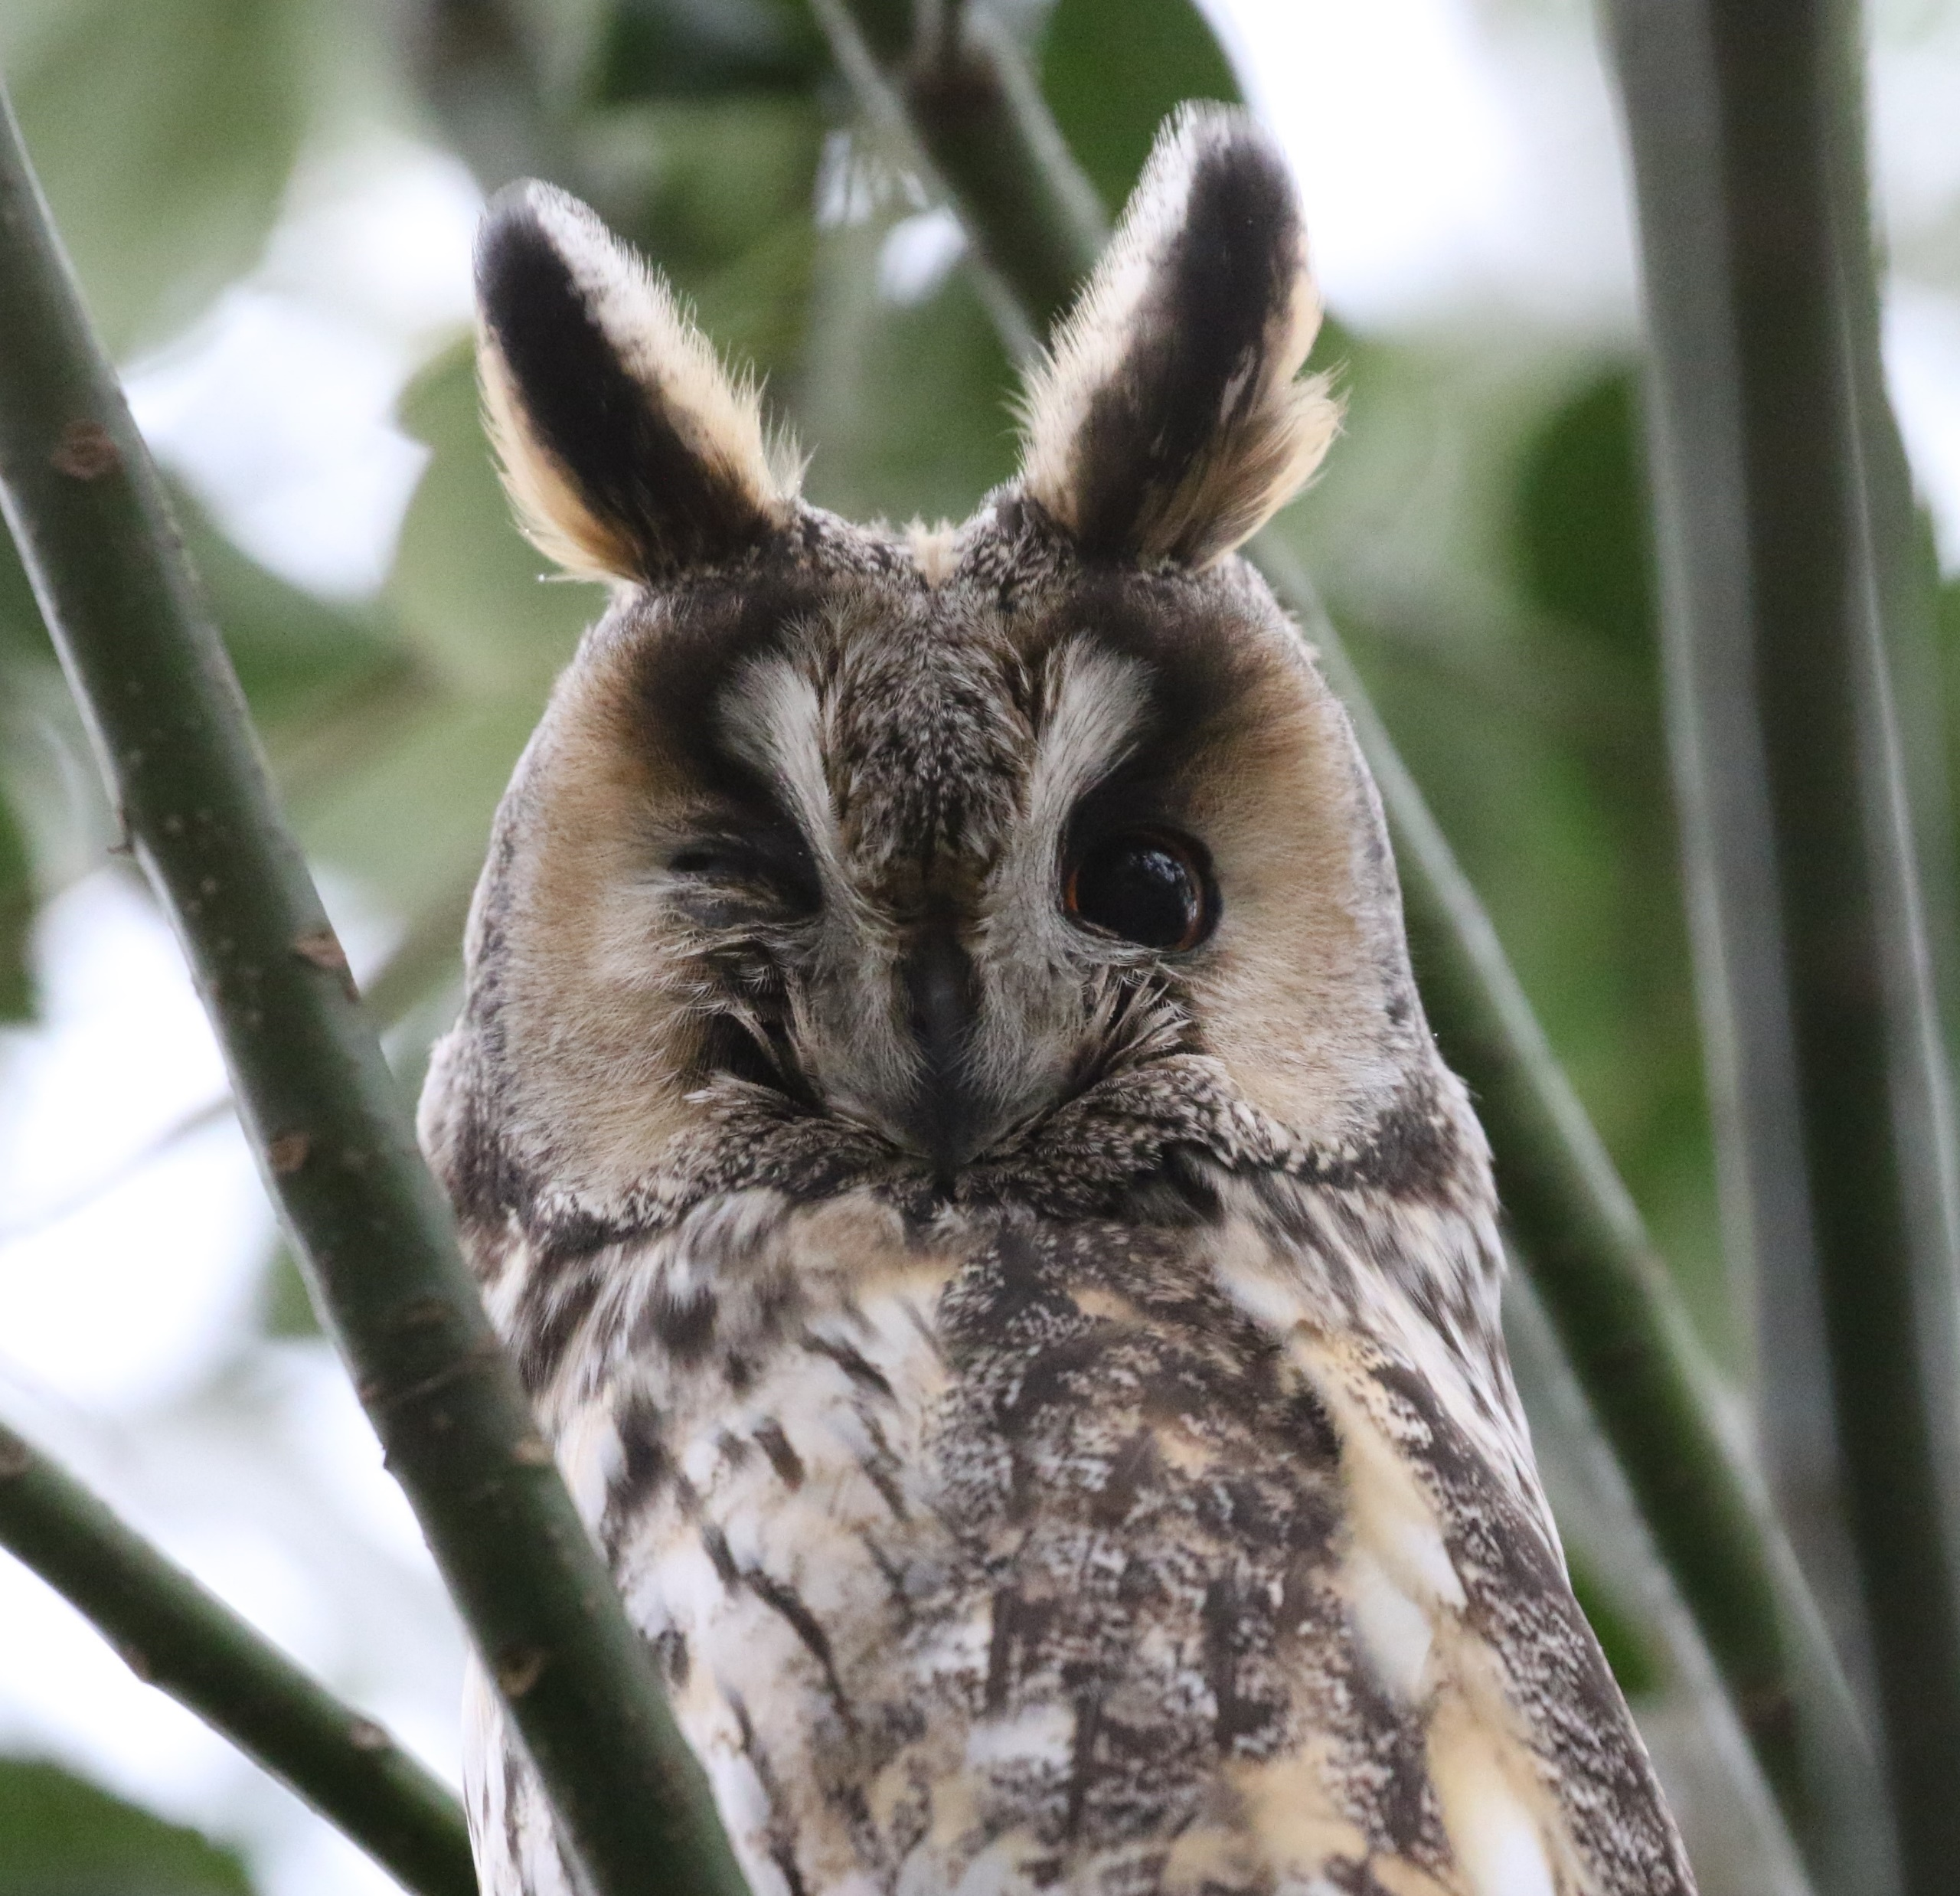
Tijd voor leuke initiatieven
Er zijn heel wat mogelijkheden om toffe projecten uit te voeren.
Bijenplan: Bijenvriendelijkste gemeente 2025
Begraafplaats als biodiverse site
Ringen van de uilen
Nestkastenplan
Beestige speurtocht
Hondenwandeling

Slide 12
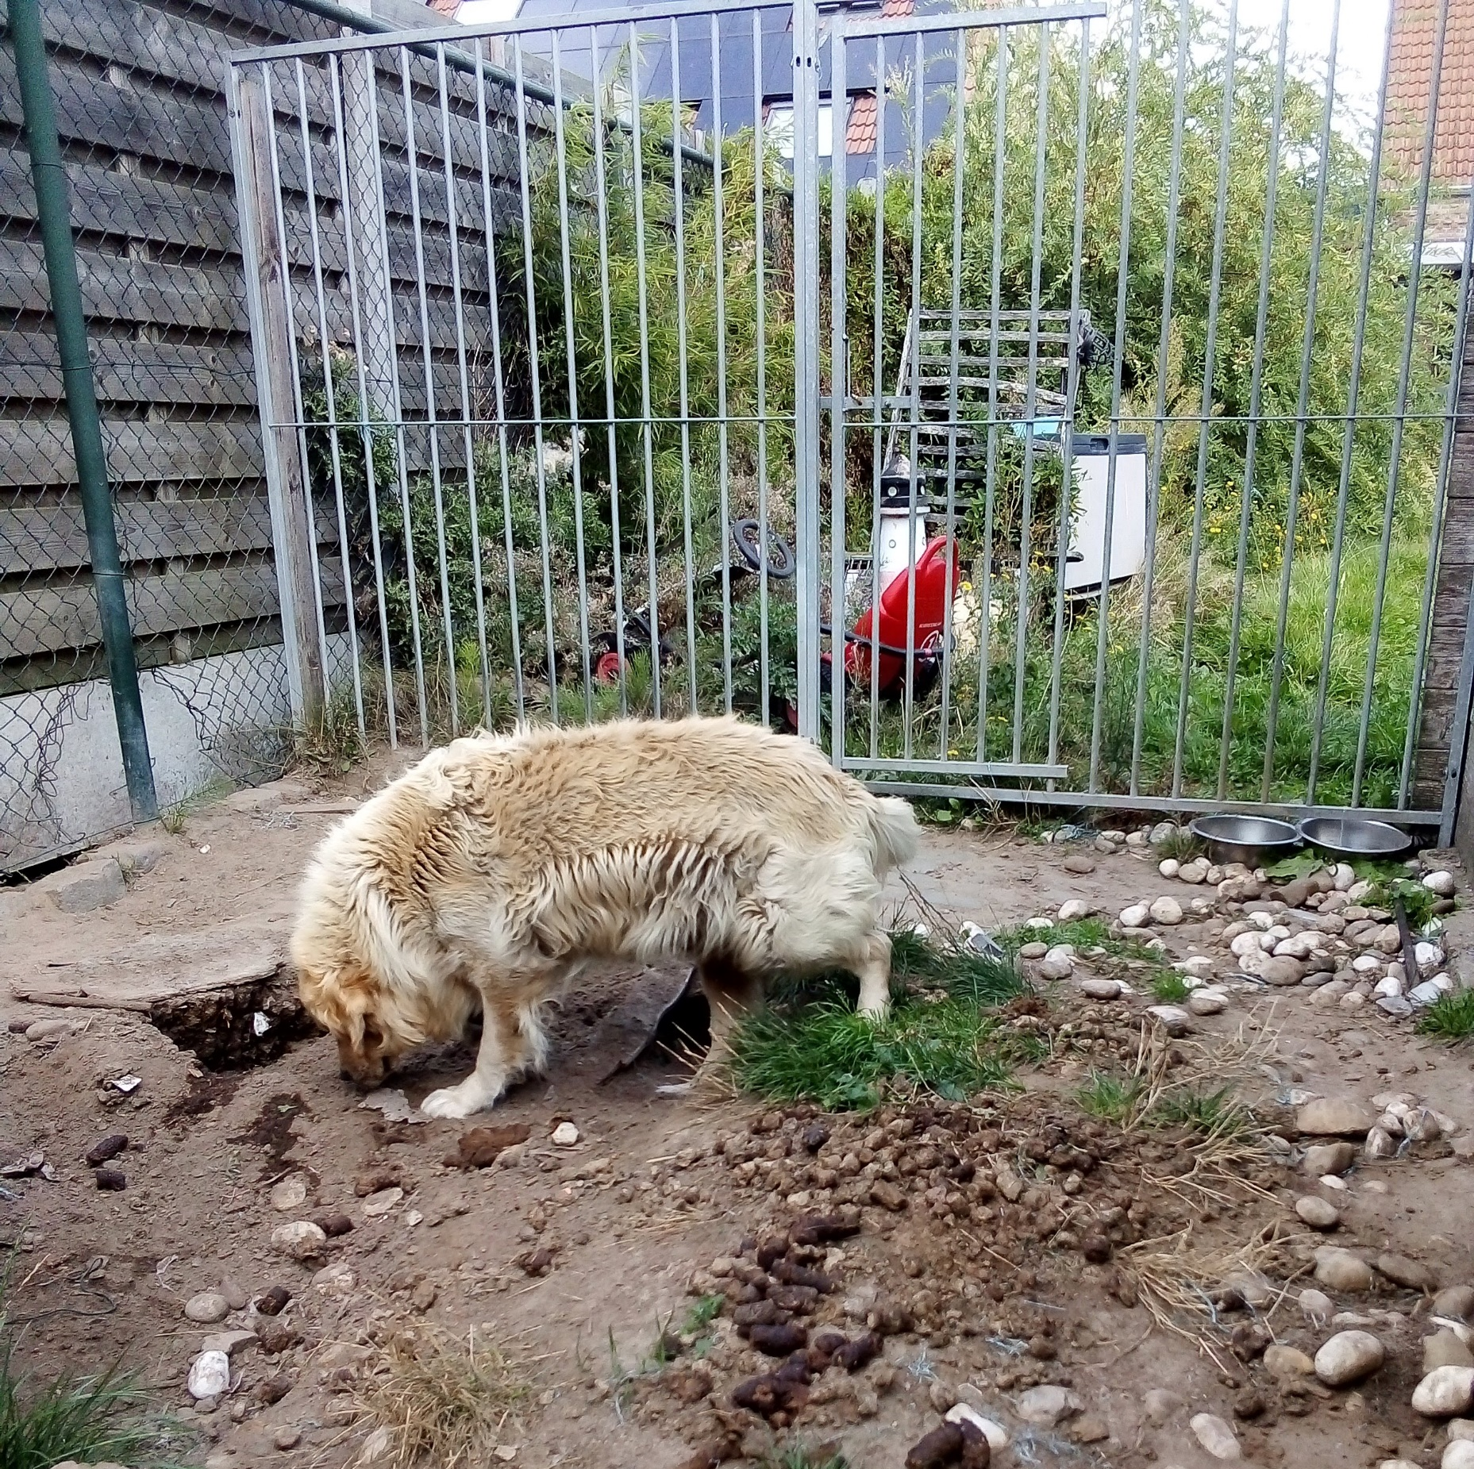
Succesverhaal
Melding via Groendienst
Veroordeel niet te snel
Bemiddeling/wijkagent
Doen afstand van hond
Herplaatsing hond

Slide 13
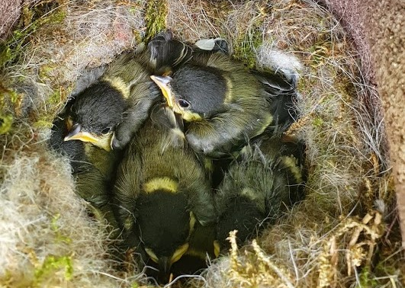
Bedankt

